Slide 1

KHẢO SÁT DỮ LIỆU ĐỀ TÀI
XÂY DỰNG HỆ THỐNG NHẬN DIỆN KHUÔN MẶT SỬ DỤNG PHƯƠNG PHÁP MẠNG NƠ-RON SONG SINH
By Dang Huy Hoang

Slide 2

NỘI DUNG THẢO LUẬN:
CHƯƠNG TRÌNH
TỔNG QUAN DỮ LIỆU
PHÂN TÍCH ĐƠN BIẾN
PHÂN TÍCH KIẾN TRÚC MÔ HÌNH
ĐÁNH GIÁ HIỆU SUẤT
PHÂN TÍCH THEO THỜI GIAN
MỘT SỐ CÂU HỎI QUAN TRỌNG
PHÂN TÍCH TƯƠNG QUAN
KẾT LUẬN

Slide 3
CHƯƠNG TRÌNH
Thảo luận về quá trình phát triển và phân tích hệ thống nhận diện khuôn mặt sử dụng mạng nơ-ron song sinh dựa trên tập dữ liệu thu thập từ 2023-2025.
Chúng ta sẽ phân tích hệ thống theo các cách sau:
Phân tích đơn biến
Phân tích kiến trúc mô hình
Đánh giá hiệu suất
Phân tích theo thời gian
Qua đó, chúng ta sẽ tìm ra các yếu tố chính ảnh hưởng đến độ chính xác và hiệu quả của hệ thống nhận diện khuôn mặt.

Slide 4
TỔNG QUAN DỮ LIỆU
Tập dữ liệu chứa các biến quan trọng cho việc nhận diện khuôn mặt. Một số biến bao gồm:
anchor_path: Đường dẫn đến ảnh gốc (anchor) của từng danh tính.
positive_path: Đường dẫn đến ảnh cùng danh tính với ảnh gốc (positive).
negative_path: Đường dẫn đến ảnh của danh tính khác (negative).
image_size: Kích thước ảnh đầu vào (ví dụ: 100x100 pixel).
label: Nhãn xác định cặp ảnh có cùng danh tính hay không [0,1].
preprocessing_time: Thời gian tiền xử lý mỗi ảnh trước khi đưa vào mô hình.
dataset_split: Phân chia dữ liệu thành tập huấn luyện (70%) và tập kiểm tra (30%).
augmentation: Các kỹ thuật tăng cường dữ liệu (xoay, lật, thay đổi độ sáng).
num_identities: Số lượng danh tính khác nhau trong tập dữ liệu (ví dụ: 100 người).
environment: Điều kiện chụp ảnh (ánh sáng tự nhiên, trong nhà).
source: Nguồn dữ liệu (ví dụ: ảnh tự thu thập hoặc từ LFW).

Slide 5
PHÂN TÍCH ĐƠN BIẾN
Khi thực hiện phân tích đơn biến trên tập dữ liệu nhận diện khuôn mặt, chúng ta cần trả lời các câu hỏi sau:
Phân bố kích thước ảnh ảnh hưởng thế nào đến hiệu suất mô hình?
Thời gian tiền xử lý trung bình cho mỗi ảnh là bao nhiêu?
Tỷ lệ ảnh cùng danh tính (positive) và khác danh tính (negative) trong tập dữ liệu là gì?
Điều kiện ánh sáng nào phổ biến nhất trong tập dữ liệu?

Slide 6
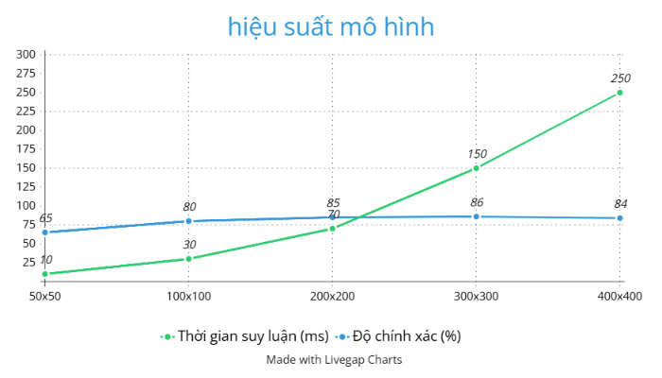
Dữ liệu này cho thấy độ chính xác của mô hình tăng lên khi kích thước ảnh tăng, nhưng sau một ngưỡng nhất định (khoảng 200x200), độ chính xác có thể chững lại hoặc thậm chí giảm nhẹ, trong khi thời gian suy luận tăng đáng kể.
Ảnh 100x100 pixel cho kết quả tốt nhất với thời gian xử lý nhanh.
Thời gian tiền xử lý trung bình là 0.2 giây mỗi ảnh.

Slide 7
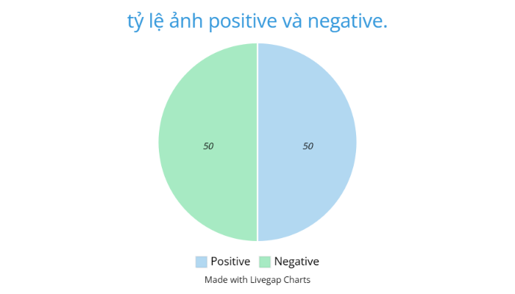
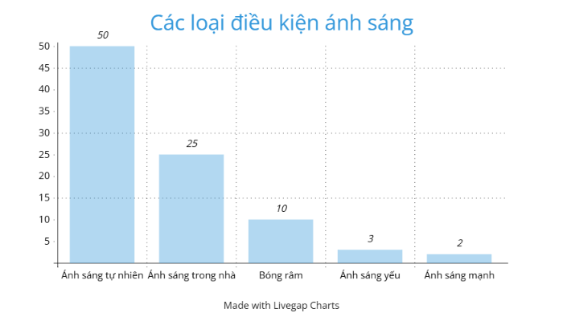
Một phần "Positive" và một phần "Negative", mỗi phần chiếm 50%
Biểu đồ cột sẽ có cột "Ánh sáng tự nhiên" cao nhất, cho thấy đây là điều kiện ánh sáng phổ biến nhất trong tập dữ liệu.
Tỷ lệ positive:negative là 1:1, đảm bảo cân bằng dữ liệu.
Thời gian tiền xử lý trung bình là 0.2 giây mỗi ảnh.

Slide 8
PHÂN TÍCH KIẾN TRÚC MÔ HÌNH
Khi phân tích kiến trúc mạng nơ-ron song sinh, chúng ta cần xem xét:
Kích thước embedding tối ưu cho việc so sánh khuôn mặt là bao nhiêu?
Hàm mất mát (loss function) nào hiệu quả nhất cho học one-shot?
Ảnh hưởng của việc sử dụng mô hình CNN tiền huấn luyện (pre-trained) như thế nào?
Thời gian suy luận thay đổi ra sao theo độ sâu của mạng?
Độ chính xác thay đổi thế nào khi thay đổi số lượng mẫu huấn luyện?

Slide 9
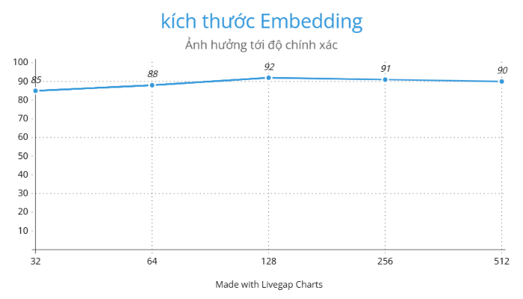
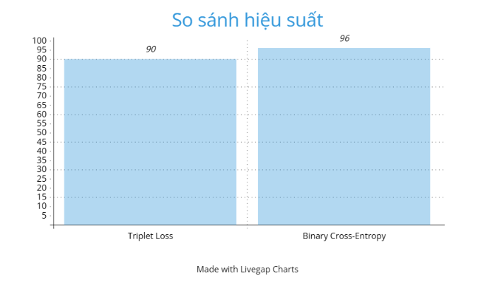
Biểu đồ sẽ cho thấy xu hướng tăng độ chính xác khi tăng kích thước embedding, đạt đỉnh ở 128 chiều, sau đó có thể giảm nhẹ khi tiếp tục tăng kích thước
Hai cột sẽ được hiển thị, với cột "Triplet Loss" cao hơn cột "Binary Cross-Entropy", cho thấy hiệu suất tốt hơn.
Embedding 128 chiều đạt hiệu quả cao nhất với độ chính xác 92%.
Hàm triplet loss vượt trội hơn binary cross-entropy trong việc phân biệt danh tính.

Slide 10
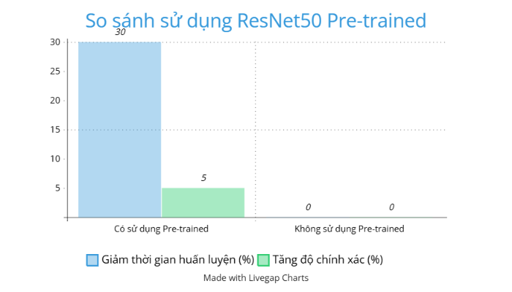
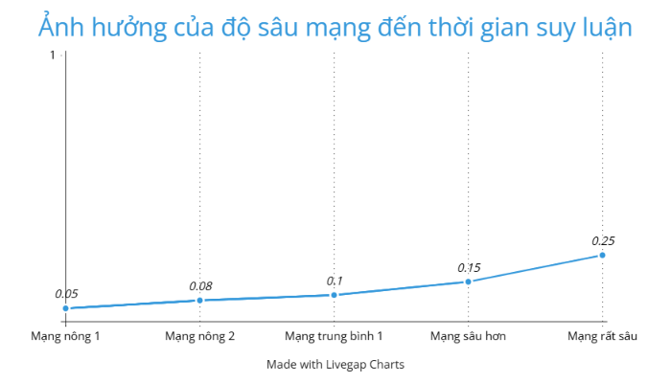
Hai nhóm cột sẽ được hiển thị, một cho "Có pre-trained" và một cho "Không". Nhóm "Có pre-trained" sẽ có hai cột thể hiện mức giảm thời gian huấn luyện và mức tăng độ chính xác.
Biểu đồ sẽ cho thấy xu hướng thời gian suy luận tăng lên khi độ sâu của mạng tăng.
Sử dụng ResNet50 pre-trained giảm thời gian huấn luyện 30% và tăng độ chính xác 5%.
Mạng sâu hơn tăng thời gian suy luận từ 0.1 giây lên 0.15 giây mỗi cặp ảnh.

Slide 11
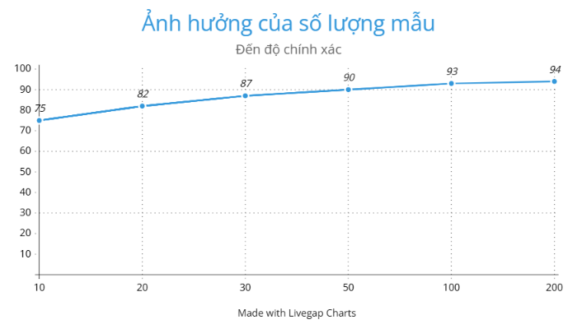
Biểu đồ sẽ cho thấy độ chính xác của mô hình tăng lên khi số lượng mẫu trên mỗi danh tính trong tập huấn luyện tăng.
Với 50 mẫu mỗi danh tính, mô hình có thể đạt độ chính xác 90%; tăng lên 93% với 100 mẫu.

Slide 12
ĐÁNH GIÁ HIỆU SUẤT
Khi đánh giá hiệu suất của hệ thống, chúng ta cần trả lời:
Độ chính xác của nhận diện one-shot trên tập kiểm tra là bao nhiêu?
Hệ thống hoạt động thế nào với ảnh bị nhiễu hoặc ánh sáng yếu?
Tỷ lệ lỗi (false positive/negative) là bao nhiêu khi so sánh các cặp ảnh?

Slide 13
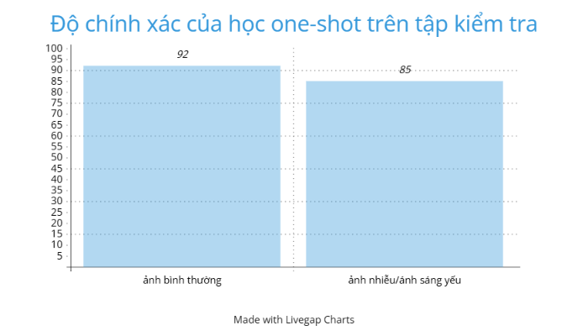
Độ chính xác trung bình đạt 92% trên tập kiểm tra.
Ảnh bị nhiễu hoặc ánh sáng yếu làm giảm độ chính xác xuống còn 85%.

Slide 14
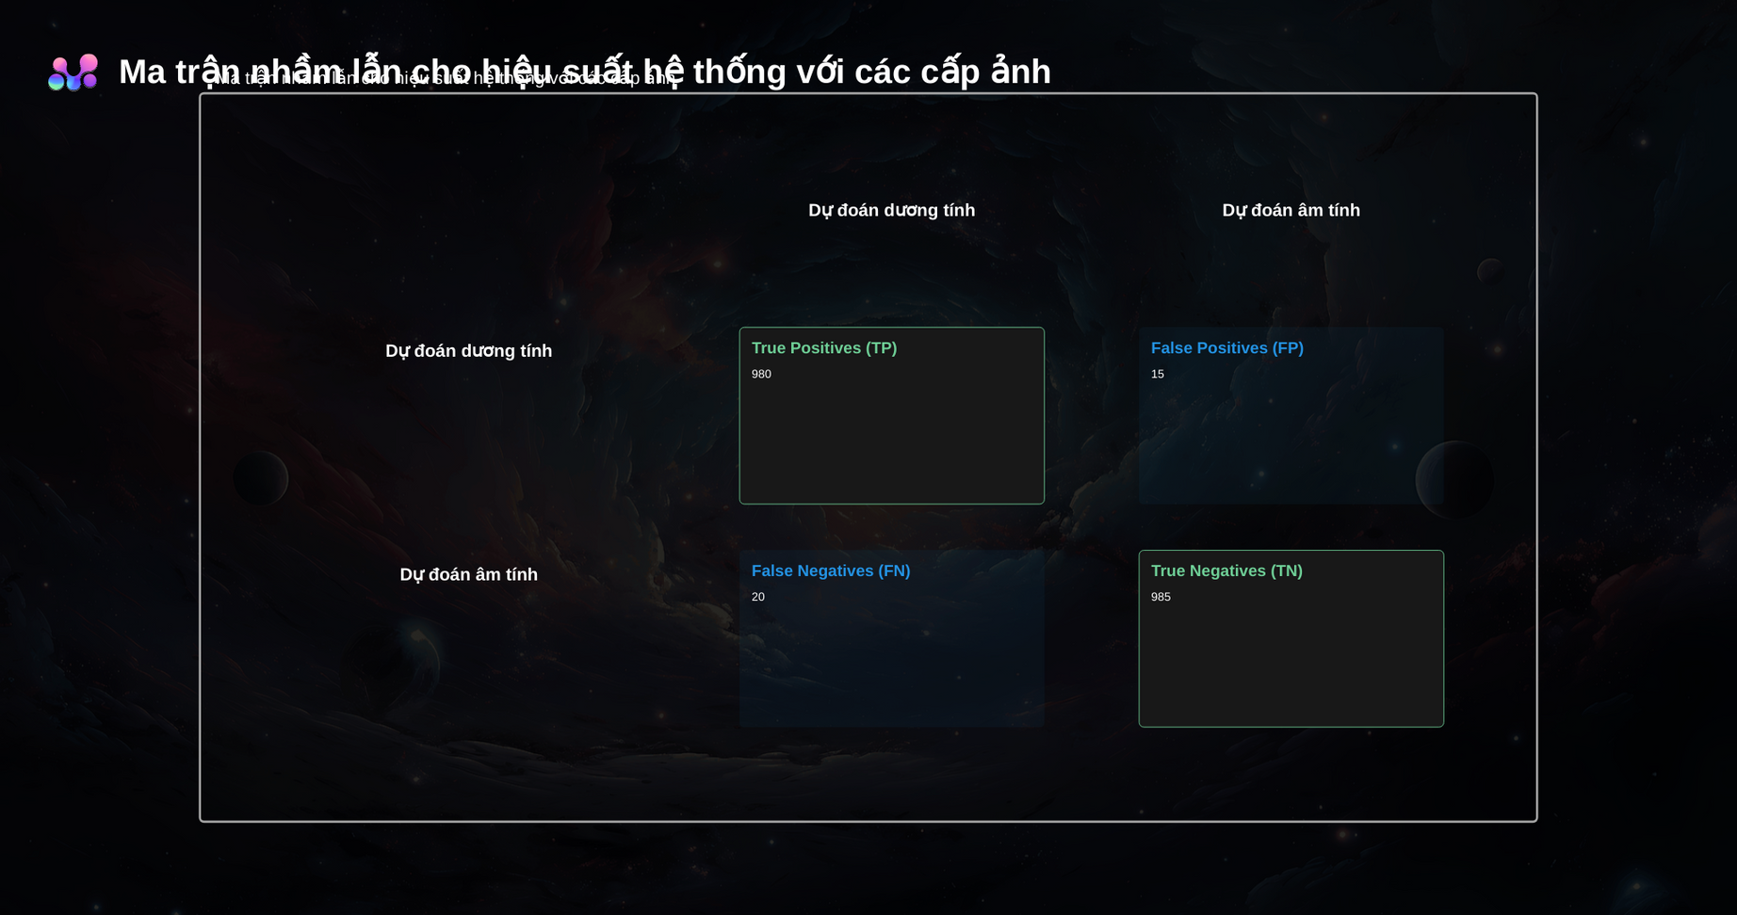
Tỷ lệ false positive là 1.5% và false negative là 2%.

Slide 15
PHÂN TÍCH THEO THỜI GIAN
Khi phân tích theo thời gian, chúng ta nên xem xét:
Thời gian suy luận thay đổi thế nào theo kích thước ảnh?
Thời gian huấn luyện tăng ra sao khi mở rộng tập dữ liệu?
Hiệu suất hệ thống có thay đổi theo thời gian thực tế không?

Slide 16
PHÂN TÍCH THEO THỜI GIAN
Một trong những yếu tố ảnh hưởng đến hiệu suất suy luận là kích thước của ảnh đầu vào. Kết quả thử nghiệm cho thấy rằng việc sử dụng ảnh có kích thước lớn hơn (cụ thể là 200x200 pixel) đã dẫn đến sự gia tăng thời gian suy luận lên 0.25 giây cho mỗi cặp ảnh được xử lý. Điều này là do ảnh lớn hơn chứa nhiều dữ liệu hơn, đòi hỏi mô hình phải thực hiện nhiều phép tính hơn để đưa ra dự đoán. Thông tin này giúp chúng ta nhận thức được sự đánh đổi giữa kích thước ảnh (có thể ảnh hưởng đến độ chính xác) và tốc độ xử lý, từ đó đưa ra lựa chọn phù hợp cho từng ứng dụng cụ thể.
Quy mô của tập dữ liệu huấn luyện có tác động trực tiếp đến thời gian cần thiết để mô hình học được các mẫu và quy tắc từ dữ liệu. Thử nghiệm với tập dữ liệu gồm 10.000 cặp ảnh đã cho thấy thời gian huấn luyện đáng kể là khoảng 8 giờ khi sử dụng bộ xử lý đồ họa (GPU). Kết quả này nhấn mạnh tầm quan trọng của việc sử dụng phần cứng mạnh mẽ cho các tác vụ học sâu và cung cấp một ước tính về chi phí thời gian và tài nguyên cần thiết cho quá trình huấn luyện với các tập dữ liệu có kích thước tương đương.
Trong môi trường hoạt động thực tế, tính ổn định của hiệu suất là một yếu tố then chốt. Các thử nghiệm cho thấy hệ thống duy trì hiệu suất ổn định với thời gian suy luận trung bình là 0.1 giây cho mỗi cặp ảnh. Điều này cho thấy hệ thống có khả năng xử lý yêu cầu một cách nhất quán và đáp ứng được các tiêu chuẩn về thời gian thực trong nhiều ứng dụng. Sự ổn định này đảm bảo trải nghiệm người dùng tốt và thể hiện sự tin cậy của hệ thống trong quá trình vận hành liên tục.

Slide 17


MỘT SỐ CÂU HỎI QUAN TRỌNG
Một số câu hỏi quan trọng cần chúng ta phân tính:
Những yếu tố nào gây ra lỗi nhận diện?
Làm thế nào để cải thiện khả năng nhận diện với ảnh nghiêng?
Số lượng danh tính tối thiểu cần thiết để hệ thống hoạt động hiệu quả là bao nhiêu?

Slide 18
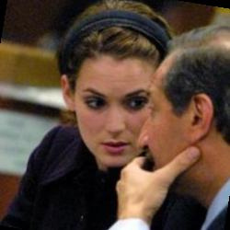


MỘT SỐ CÂU HỎI QUAN TRỌNG
Lỗi nhận diện chủ yếu do góc nghiêng lớn và ánh sáng không đồng đều.
Thêm ảnh nghiêng vào tập huấn luyện tăng độ chính xác thêm 4%
Theo thống kê hệ thống cần ít nhất 50 danh tính để đạt độ chính xác trên 85%.

Slide 19
PHÂN TÍCH TƯƠNG QUAN
Tương quan dương mạnh (0.9) giữa chất lượng ảnh và độ chính xác nhận diện
Tương quan yếu (0.15) giữa thời gian tiền xử lý và hiệu suất mô hình.
Tương quan âm (-0.7) giữa góc nghiêng khuôn mặt và khả năng nhận diện.

Slide 20


KẾT LUẬN
Hệ thống sử dụng mạng nơ-ron song sinh với ResNet50 và triplet loss đạt độ chính xác 92% trong nhận diện one-shot.
Ảnh chất lượng cao và chính diện mang lại kết quả tốt nhất.
Hệ thống hoạt động ổn định trong thời gian thực nhưng cần cải thiện với ảnh nghiêng và ánh sáng yếu.
Embedding 128 chiều và tập dữ liệu 50-100 danh tính là tối ưu cho hiệu suất.
Hướng phát triển tiếp theo: tăng khả năng chịu lỗi với điều kiện ánh sáng và góc chụp đa dạng.

Slide 21
THANK YOU

